Slide 2
Programa
Servidor Público 4.0
Dirección de Empleo Público
Agosto 30 de 2023

Slide 4
1
Haga clic para agregar texto
2
Haga clic para agregar texto
3
Haga clic para agregar texto
Contenido
4
Haga clic para agregar texto
5
Haga clic para agregar texto
6
Haga clic para agregar texto

Slide 6
SERVIDOR PÚBLICO 4.0
Es aquel servidor cuyas capacidades cognitivas y habilidades sociales, actitudinales y digitales le permiten adaptarse exitosamente a entornos cambiantes para responder de manera efectiva en la ejecución de sus funciones con la vivencia de la integridad y la filosofía del servicio.
(DAFP - CNSC y ESAP, 2021)

Slide 7
PROGRAMA SERVIDOR PÚBLICO 4.0
Busca responder de manera eficiente a los cambios generados por la cuarta revolución industrial, a los retos del cambio climático y de la era de la pospandemia.
Con acciones concretas hacia la mejora continua en la calidad, la productividad y en la oportunidad del servicio.
Fortaleciendo el valor público desde el ser y desde el hacer, para que contribuyan a aumentar la confianza del ciudadano en el Estado.

Slide 8
¿Cómo inicia el Programa Nacional Servidor Público 4.0?
El programa inició como una estrategia hacia la modernización del Estado Colombiano, la profesionalización de los Servidores Públicos de todo el país y la alineación a la dinámica de la cuarta revolución industrial y los efectos de la pandemia COVID-19.
Es un programa liderado por el Departamento Administrativo de la Función Pública, apoyado por entidades como la Escuela Superior de Administración Pública ESAP, el Ministerio de Tecnologías de la Información y Comunicaciones - MINTIC, Departamento Nacional de Planeación– DNP, entre otras.

Slide 9
Objetivo
Alcance
Transformar las dinámicas del empleo público, para que respondan a los contextos emergentes, asociados con la cuarta revolución industrial, el uso de tecnologías de la información y las comunicaciones y de datos, para una efectiva gestión pública en un escenario pospandémico y de sostenibilidad económica, social y medioambiental.
El programa está dirigido para todos los servidores públicos del país, incluyendo gerentes públicos y responsables de las áreas de talento humano y alta dirección.

Slide 10
Objetivos específicos
Implementar estrategias integradas y articuladas para acompañar a los servidores públicos hacia el fortalecimiento y desarrollo de competencias laborales que se requieren para ser servidores públicos 4.0.
Definir los criterios requeridos para diseñar áreas de talento humano 4.0 y a su vez, entidades 4.0.
Generar estrategias encaminadas a transformar la cultura organizacional adaptada a las exigencias de la industria 4.0.
Diseñar el Plan de Acción para lograr que, todos los servidores públicos del país sean servidores públicos 4.0, en un mediano plazo.
Aportar en el incremento de valor público y la confianza ciudadana.

Slide 11
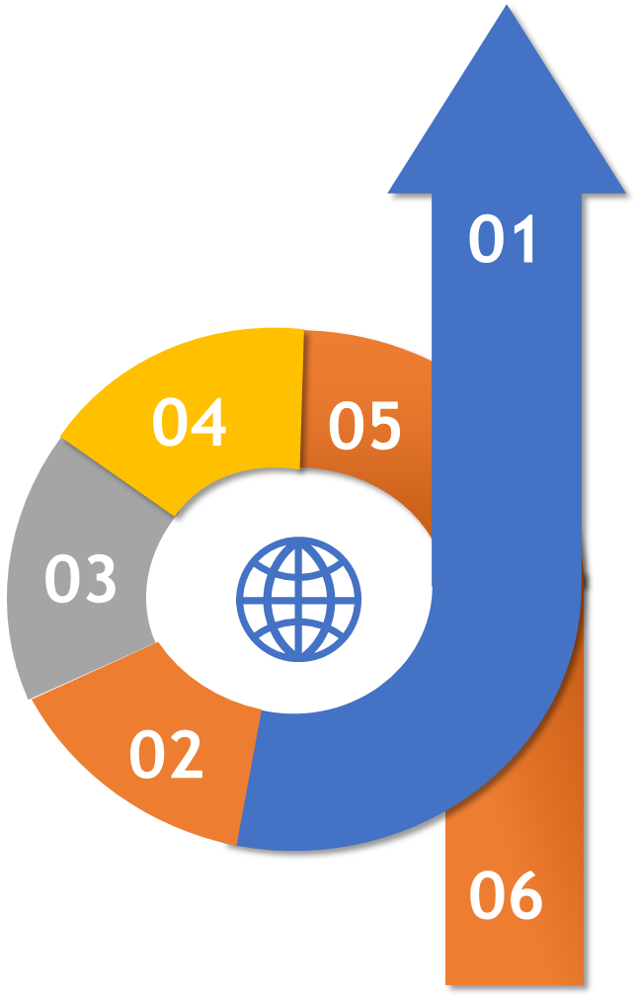
Objetivos específicos
IDENTIDAD DEL SERVIDOR PÚBLICO
COMPETENCIAS LABORALES
OFERTA DE CAPACITACIÓN
FORMACIÓN
CICLO DE VIDA
PLANEACIÓN/ INGRESO – DESARROLLO - RETIRO
CULTURA ORGANIZACIONAL
GERENCIA PÚBLICA 4.0.
ESTRUCTURA ORGANIZACIONAL
ARTICULACIÓN INTERINSTITUCIONAL
SOSTENIBILIDAD Y MEDIO AMBIENTE

Slide 12
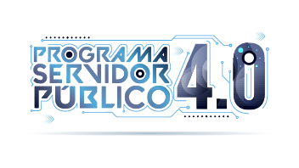
¿Cómo vamos?
Se realizó con éxito el primer Congreso Internacional Servidor Publico 4.0., donde asistieron más de 5.000 personas conectadas en más de 20 países.
Plan Nacional de Competencias Laborales.
Catálogo de competencias laborales actualizado, derivado de la mesa de trabajo entre CNSC, ESAP y DAFP.
Proyecto de Decreto y resolución de Competencias Laborales.
El Congreso Internacional Servidor 4.0 abordó el empleo público del futuro y las capacidades, habilidades y competencias indispensables para que servidores públicos desarrollen exitosamente su labor.

Slide 13
DIPLOMADO SERVIDOR PÚBLICO 4.0
El Diplomado busca desarrollar competencias que permitan identificar y adoptar los cambios que generan la transformación digital y la cuarta revolución industrial en el servicio público.
El diplomado, se ha llevado a cado dos cohortes. Actualmente se están actualizando contenidos por parte de la ESAP para una nueva versión del diplomado.

